Slide 1
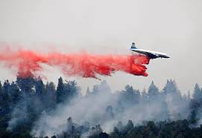



Tiếng Việt
Hướng dẫn học trang 63

Slide 2






NHỮNG ĐIỀU CẦN LƯU Ý
Chuẩn bị sẵn sàng đồ dùng học tập, sách Hướng dẫn học Tiếng Việt 5 quyển 1.
Tập trung lắng nghe và làm theo yêu cầu của cô giáo.
Hoàn thành bài tập cô giao.

Slide 3






KHỞI ĐỘNG

Slide 4


Các số liệu thống kê được trình bày dưới những hình thức nào?

Slide 5

Các số liệu thống kê được trình bày dưới 2 hình thức:
+ Trình bày bảng số liệu.
+ Nêu số liệu.

Slide 6
Các số liệu thống kê theo hình thức trình bày bảng số liệu có tác dụng gì?

Slide 7
Các số liệu thống kê theo hình thức trình bày bảng số liệu có tác dụng: Giúp người đọc dễ tiếp nhận thông tin, dễ so sánh, tránh được sự lặp lại.

Slide 8



CHÚC MỪNG CÁC EM!

Slide 9

Tập làm văn
Luyện tập làm đơn

Slide 10
Đọc bài văn sau:
Thần Chết mang tên 7 sắc cầu vồng
Trong cuộc chiến tranh xâm lược Việt Nam, để diệt sạch cỏ cây trên đường chuyển quân của bộ đội ta, máy bay Mĩ đã rải hơn 72 triệu lít thuốc diệt cỏ, trong đó có 42 triệu lít chất độc màu da cam xuống hơn 20% diện tích miền Nam nước ta. Thuốc diệt cỏ mang toàn tên những màu sắc đẹp của cầu vồng: xanh, hồng, tía, da cam, ...
Bom đạn và thuốc diệt cỏ đã phá huỷ hơn 2 triệu héc ta rừng, làm xói mòn và khô cằn đất, diệt chủng nhiều loài muông thú, gây thảm hoạ môi trường vô cùng khốc liệt.

Slide 11
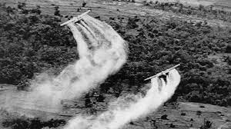
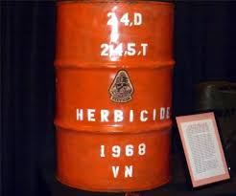

Nhưng hậu quả nặng nề nhất mà chất độc màu da cam gây ra là hậu quả đối với con người. Sau hơn 30 năm, chất độc này vẫn còn trong đất, trong thức ăn và trong chính cơ thể con người, gây ra những bệnh nguy hiểm cho người nhiễm độc và con cái họ, như ung thư, nứt cột sống, thần kinh, tiểu đường, sinh quái thai, dị tật bẩm sinh,… Ước tính cả nước hiện có khoảng 70 000 người lớn và từ 200 000 đến 300 000 trẻ em là nạn nhân của chất độc màu da cam. Đó là chưa kể nhiều em bé mất từ trong bụng mẹ hoặc mất ngay lúc mới sinh, chưa kịp sống trọn một giờ bên cha mẹ, anh em mình.
(Theo tạp chí Tia sáng)
Chất độc màu da cam: chất độc đựng trong thùng chứa có đánh dấu phân biệt bằng màu da cam.

Slide 12
+ TRẢ LỜI CÂU HỎI SAU:

Slide 13


(1). Chất độc màu da cam gây ra những hậu quả gì đối với con người?
(2). Chúng ta có thể làm gì để giảm bớt nỗi đau cho những nạn nhân chất độc màu da cam?

Slide 14
(1).Chất độc màu da cam gây ra những hậu quả vô cùng nghiêm trọng:
Phá hủy hơn 2 triệu héc - ta rừng.
Làm xói mòn và khô cằn đất
Diệt chủng nhiều loại muông thú
Gây ra những bệnh nguy hiểm cho người nhiễm độc và con cái họ, như: ung thư, nứt cột sống, thần kinh, tiểu đường, sinh quái thai, dị tật bẩm sinh, …

Slide 15
(2). Để làm giảm bớt những nỗi đau cho các nạn nhân chất độc màu da cam, chúng ta có thể:
Thăm hỏi, động viên, cảm thông với các gia đình có nạn nhân nhiễm chất độc màu da cam.
Vận động mọi người giúp đỡ về tinh thần và vật chất các cô chú, các bạn nhỏ nhiễm chất độc màu da cam.
Lao động công ích gây quỹ ủng hộ nạn nhân nhiễm chất độc màu da cam.

Slide 16
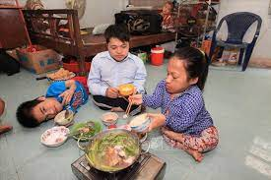
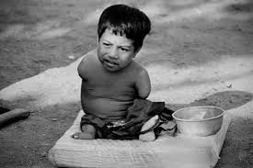
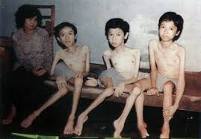
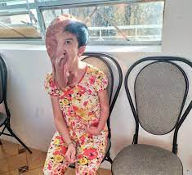

Slide 17
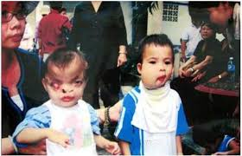
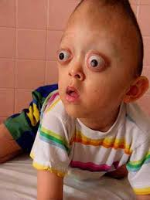
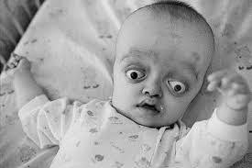
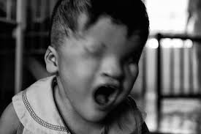

Slide 18

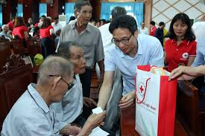
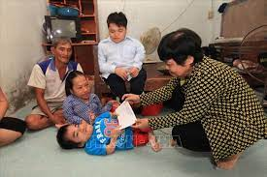
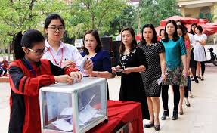

Slide 19
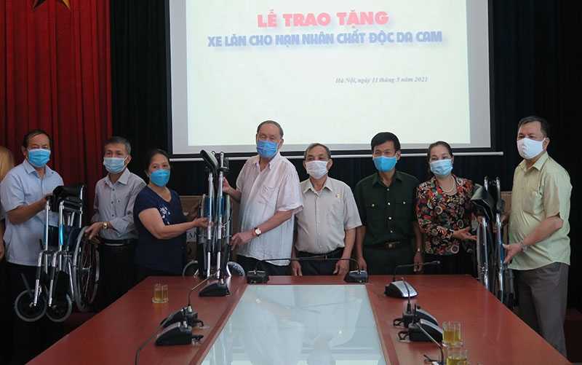

Slide 20
Hãy viết một đoạn văn thể hiện sự cảm thông (chia sẻ) với nỗi bất hạnh của những nạn nhân chất độc màu da cam.

Slide 21
Trong cuộc tranh xâm lược Việt Nam, Đế quốc Mĩ đã rải 42 triệu lít chất độc da cam trên mảnh đất hình chữ S để lại hậu quả nặng nề cho những nạn nhân chất độc da cam đến ngày nay. Mặc dù họ đã nhận được sự chia sẻ của cộng đồng, song những nạn nhân chất độc da cam vẫn hằng ngày phải đối diện với những nỗi đau về thể xác, tinh thần và gặp nhiều khó khăn trong cuộc sống. Là người học sinh, em vô cùng cảm thông với những nỗi bất hạnh đó và mong các nạn nhân chất độc màu da cam cố gắng vươn lên. Em tin tưởng rằng với ý chí và nghị lực, các nạn nhân chất độc da cam sẽ được tiếp thêm nghị lực và niềm tin để lạc quan vươn lên trong cuộc sống.

Slide 22

BÁO CÁO KẾT QUẢ EM ĐÃ LÀM

Slide 23
2. Luyện viết đơn
Giả sử Hội Chữ thập đỏ (là tổ chức giúp các nạn nhân bị thiên tai và chiến tranh) địa phương em tổ chức đội tình nguyện giúp đỡ nạn nhân chất độc màu da cam, em hãy viết đơn xin gia nhập đội tình nguyện.
Chú ý: Cần trình bày đơn đúng quy định:
Quốc hiệu, tiêu ngữ.
Nơi và ngày viết đơn.
Tên của đơn.
Nơi nhận đơn (Ban Chấp hành Hội Chữ thập đỏ địa phương).
Nội dung đơn: giới thiệu bản thân, trình bày lí do vì sao muốn gia nhập đội tình nguyện; lời hứa tích cực tham gia mọi hoạt động của đội; lời cảm ơn.
Chữ kí và họ tên của người viết đơn.

Slide 24
CỘNG HÒA XÃ HỘI CHỦ NGHĨA VIỆT NAM
Độc lập – Tự do – Hạnh phúc
Kim Son, ngày 13 tháng 10 năm 2022.
ĐƠN XIN GIA NHẬP ĐỘI TÌNH NGUYỆN
GIÚP ĐỠ NẠN NHÂN CHẤT ĐỘC MÀU DA CAM
Kính gửi: Ban Chấp hành Hội Chữ thập đỏ xã Kim Sơn
Tên em là: ……
Sinh ngày:…..
Học sinh lớp: 5…, Trường Tiểu học ….
Sau khi được nghe giới thiệu về hoạt động của Đội tình nguyện giúp đỡ nạn nhân chất độc màu da cam thuộc Hội chữ thập đỏ của xã, em thấy hoạt động của Đội rất có ý nghĩa và thiết thực. Em tự nhận thấy mình có thể tham gia hoạt động của Đội, để giúp đỡ các bạn nhỏ bị chất độc màu da cam. Vì vậy, em viết đơn này bày tỏ nguyện vọng, góp phần nhỏ bé của mình làm giảm những khó khăn và nỗi bất hạnh của các nạn nhân.
Em xin hứa tôn trọng mọi nội quy, quy đình và tham gia tích cực mọi hoạt động của Đội.
Em xin trân trọng cảm ơn !
Người làm đơn

Slide 25
3. BÁO CÁO KẾT QUẢ EM ĐÃ LÀM

Slide 26
GHI NHỚ
Cách viết một lá đơn đúng quy định:
+ Quốc hiệu, tiêu ngữ.
+ Địa điểm, thời gian (nơi và ngày) viết đơn.
+ Tên của đơn.
+ Nơi nhận đơn.
+ Nội dung đơn: giới thiệu bản thân, trình bày lí do viết đơn; lời hứa hẹn; lời cảm ơn.
+ Chữ kí và họ tên của người viết đơn.

Slide 27
HOẠT ĐỘNG ỨNG DỤNG

Slide 28
Cùng người thân tìm hiểu về cảnh ngộ của các nạn nhân chất độc màu da cam và sự quan tâm của cộng đồng đối với họ.

Slide 29
- Cảnh ngộ của các nạn nhân chất độc da cam:
+ Hiện nay ở Việt Nam có 4,8 triệu người bị nhiễm chất độc hóa học, trong đó có hơn 3 triệu người là nạn nhân chất độc da cam. Tuy nhiên, chỉ có gần 400.000 người được hưởng chính sách trợ cấp của Nhà nước.
+ Chất độc da cam đã ảnh hưởng khủng khiếp đến hàng triệu người Việt Nam, gây ra nhiều bệnh tật khó chữa và di chứng đã truyền sang thế hệ thứ tư.
+ Những nạn nhân này hằng ngày không chỉ phải chịu sự dày vò của dị tật mà cuộc sống nghèo khó, không đủ điều kiện để trang trải cho cuộc sống cũng là điều khó khăn mà họ gặp phải.
- Sự quan tâm của cộng đồng đối với họ:
+ Trước những nỗi đau, những cảnh đời bất hạnh do CĐDC/đi-ô-xin gây ra, Đảng và Nhà nước ta đã ban hành nhiều chủ trương, chính sách để hỗ trợ, giúp đỡ các nạn nhân CĐDC/đi-ô-xin vượt qua khó khăn, ổn định cuộc sống.
+ Đồng thời, các cấp Hội nạn nhân chất độc da cam những năm qua luôn tích cực, chủ động trong vận động nguồn lực xây dựng quỹ, tạo điều kiện chăm lo và giúp đỡ hội viên. Những hành động thiết thực này đã động viên tinh thần các nạn nhân, giúp họ giảm bớt mặc cảm, vượt qua những đau đớn về thể xác, tinh thần do bệnh tật gây ra, vươn lên trong cuộc sống.
+ Nhiều tấm lòng hảo tâm cũng đứng lên chung tay, góp sức xoa dịu nỗi đau da cam, động viên ủng hộ những nạn nhân chất độc da cam về cảm vật chất và tinh thần.

Slide 30





Học bài và chuẩn bị tiết sau
NÀM

Slide 31


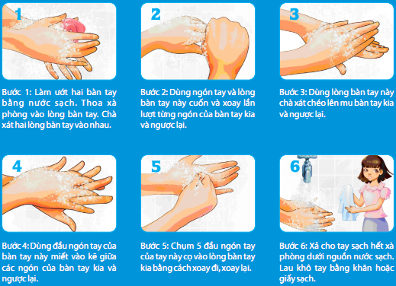
CÁC EM NHỚ THỰC HỆN TỐT
PHÒNG, CHỐNG COVID-19 NHÉ!

